Slide 1
Monien mahdollisuuksien KANSANOPISTO
Kansanopistojen esittely opinto-ohjaajille
Suomen Kansanopistoyhdistys –
Finlands Folkhögskolförening

Slide 2


Kansanopisto on Suomen laaja-alaisin oppilaitosmuoto

Slide 3
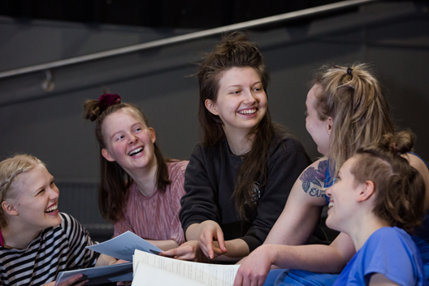

Mikä on kansanopisto?
Kansanopistot ovat vapaan sivistystyön oppilaitoksia, jotka järjestävät sekä yleissivistävää että ammatillista koulutusta
Sisäoppilaitoksia, eli opiskelija voi halutessaan asua opiston asuntolassa
Kansanopistossa voi opiskella sekä pitkillä opintolinjoilla että lyhytkursseilla
Kansanopisto-opiskelu on pääasiassa kokopäiväistä

Slide 4
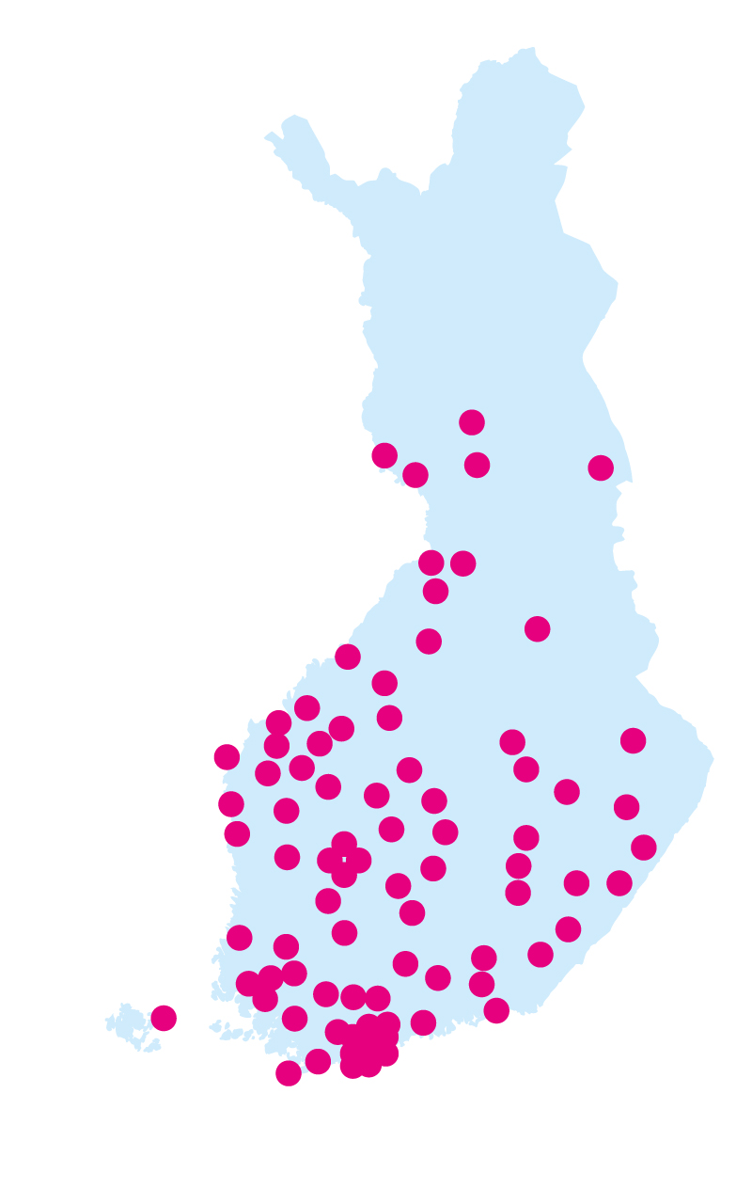
Suomessa on 82 kansanopistokampusta, joista 11 on ruotsinkielisiä ja loput suomenkielisiä.
Kansanopistot Suomen kartalla

Slide 5
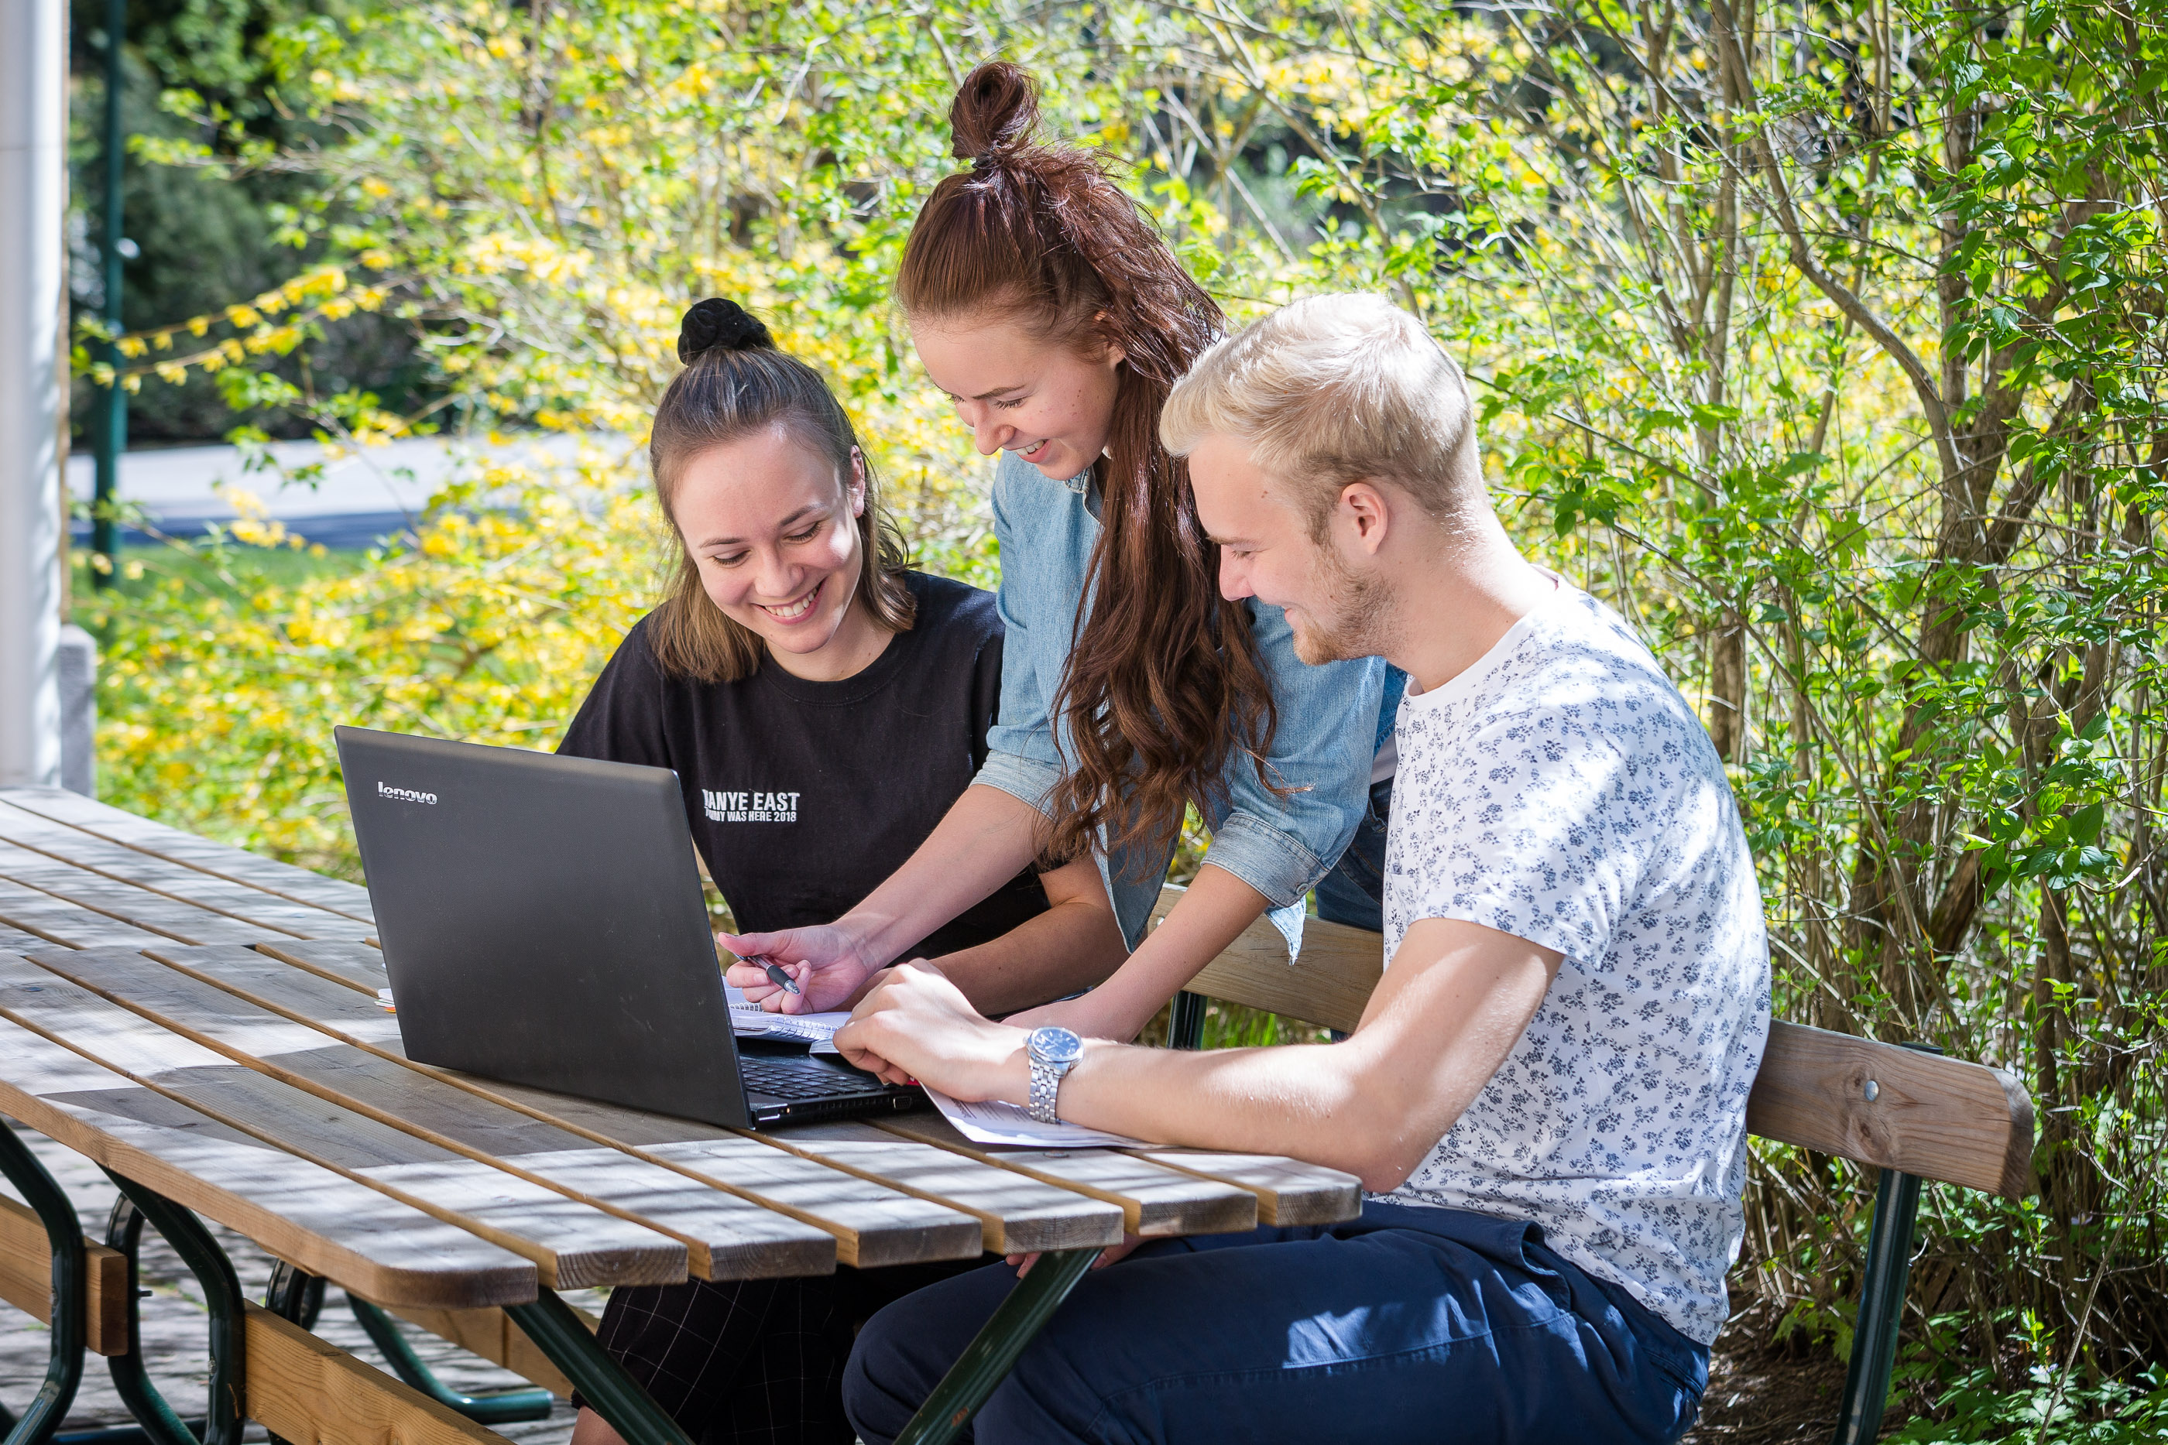
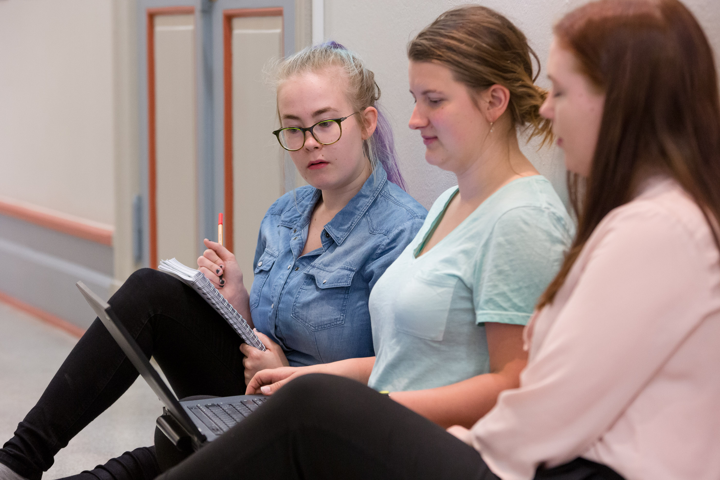
Kansanopistossa voit asua opiston asuntolassa.
Opistolla asuminen on edullinen ja mukava tapa itsenäiseen ja yhteisölliseen opiskelijaelämään.

Slide 6
Mitä kansanopistossa voi opiskella?

Slide 7
Kansanopistossa voi opiskella:
lukuvuoden mittaisilla kansanopistolinjoilla
avoimen yliopiston ja korkeakoulun opintoja
ammatillisen perustutkinnon, ammattitutkinnon tai erikoisammattitutkinnon
lukiokoulutuksessa
aikuisten perusopetuksessa
kymppiluokalla
kansanopiston oppivelvollisille tarkoitetussa koulutuksessa
maahanmuuttajille suunnatussa koulutuksessa
erityistukea tarvitsevien ryhmien koulutuksessa
lyhytkursseilla
lukiokoulutukseen valmistavassa koulutuksessa (LUVA)
ammatilliseen koulutukseen valmentavassa koulutuksessa (VALMA)

Slide 8
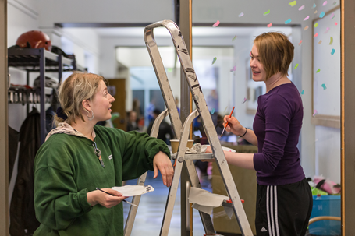
Kansanopistolinjat
Kestävät yleensä yhden lukuvuoden
Kansanopistolinjalla voi selkiyttää tulevaisuuden suunnitelmia ja hankkia osaamista haluamalla alalla
Eivät valmista tutkintoon, mutta linjan suorituksesta saa todistuksen ja kuusi lisäpistettä haettaessa toisen asteen koulutukseen
Voi valmistautua jatko-opintoihin tai suorittaa avoimen yliopiston ja korkeakoulun opintoja
Koulutukseen pääsee joko ilmoittautumisjärjestyksessä tai soveltuvuustestin tai pääsykokeen perusteella
”Yhteishenkemme oli läpi vuoden aivan loistava – kannustimme ja autoimme toisiamme kaikkien haasteiden läpi. Vietimme yhdessä pitkiäkin iltoja koululla kurssitehtäviä viimeistellen tai peli-iltoja järjestäen.”

Slide 9
Kansanopistolinjat
Radio- ja tv journalismi
Kansanmusiikki
Kauneudenhoito
Historia
Liikunta
Runolinja
Stand up
Nuorisotyö
Arkkitehtuuri
Matkaopas
Valokuvaus
Elokuva
Sarjakuva
Journalismi
Entisöinti
Tanssi
Tulevaisuuden tutkimus
Graafinen suunnittelija
Radiotoimittaja
Kiina
Seurakunta
Käden taidot
Kansainvälisyys
esports
Pelisuunnittelu
Kasvatus ja opetus
Laululinja
Yrittäjyys
Fysioterapia
Musiikki
Personal trainer
Teatteri
Urheilutoimittaja
Korea
Poliisiala
Maskeeraus
Terveystiede
Sisustussuunnittelu
Hieronta
Veneen rakennus
Media
Animaatio
Maatalous
Kirjoittaja
Puutyö
Liikunnanohjaus
Kuvataide
Muotoilu
Musiikkiterapia
Englanti
Raamattukurssi
Kirkkomusiikki

Slide 10

Avoimen korkeakoulun opintoja
Avoimen korkeakoulun perus- ja aineopintoja ja kieli- ja viestinnänopintoja
Yhteistyössä yliopistojen ja ammattikorkeakoulujen kanssa
Voi suorittaa samalla yhden tai kahden aineen perusopinnot
Opinnot järjestetään yhteistyössä yliopistojen ja korkeakoulujen kanssa
”Tuli täydet pisteet jatko-opiskelupaikan pääsykokeessa, johon aiemmin en ollut päässyt. Kannatti!”

Slide 11
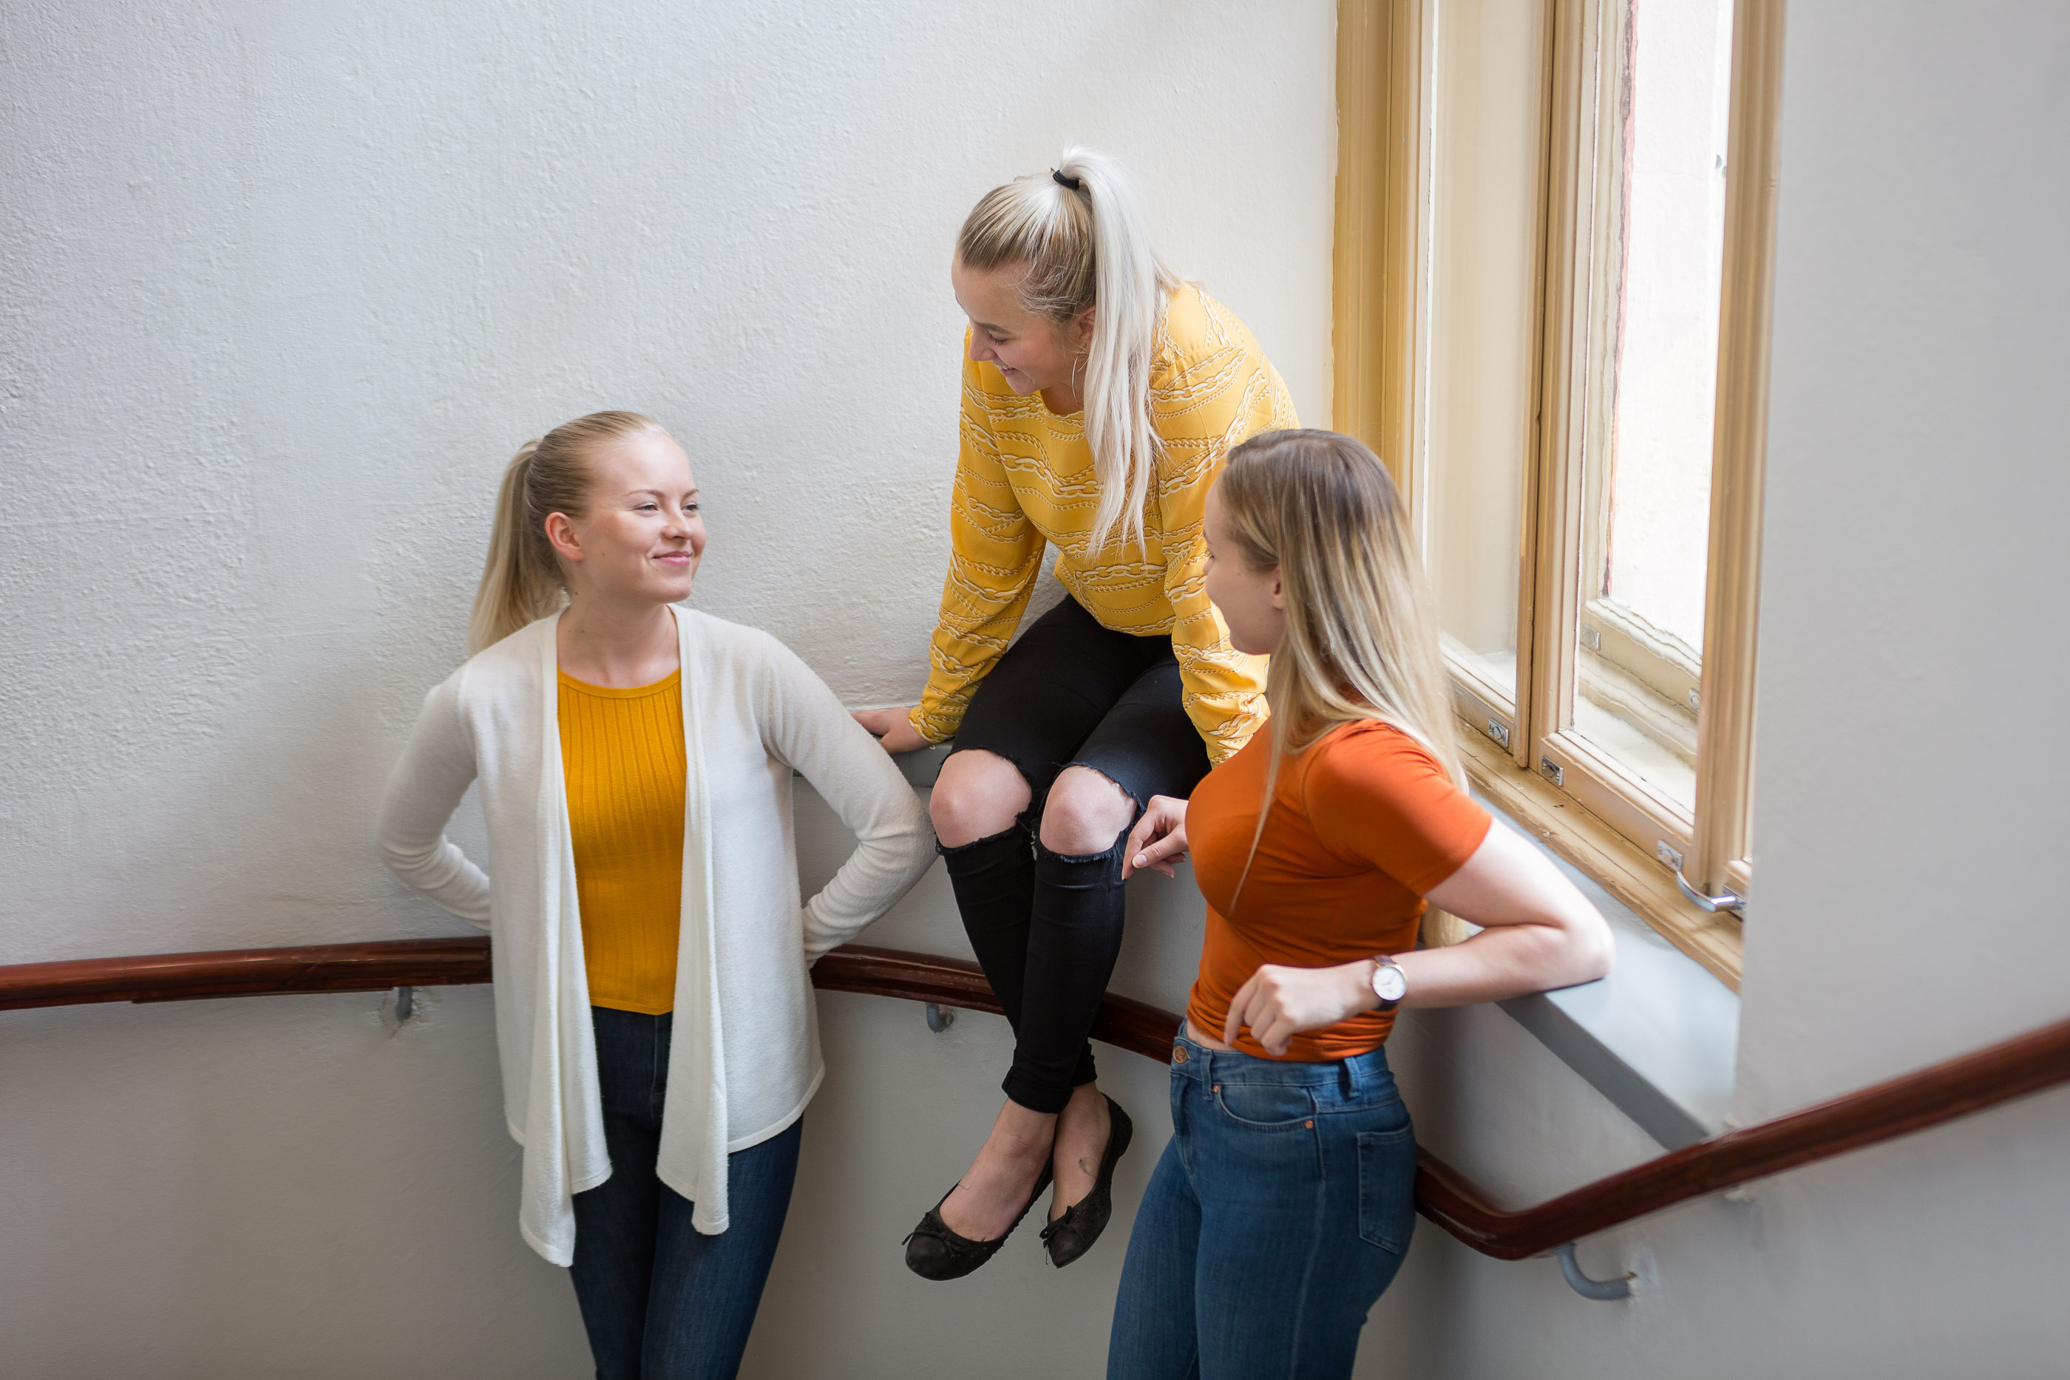
Avoimen korkeakoulun opintoja
Kansanopistossa voi kokeilla yliopisto-opintojen sopivuutta menettämättä paikkaa yhteishaun ensikertalaiskiintiössä
Opetuksessa suoritetaan tutkinnon osia. Suoritetut opintopisteet sisällytetään tutkintoon.
Opintojen aikana voi parantaa valmiuksia yliopistoon tai ammattikorkeakouluun pyrkimiseen, edistää opiskelutaitoja ja suorittaa valmiiksi yliopisto-opintoja, jos aikoo hakeutua yliopiston tutkintokoulutukseen
”Viestintäopintojen kursseilla opin lukemaan ja kirjoittamaan tieteellisiä tekstejä sekä etsimään niitä verkosta. Näitä taitoja tarvittiin biologian väyläopintoja tehtäessä. Sain opiskelupaikan yliopistosta.”

Slide 12
Avoimen yliopiston ja ammattikorkean linjat
Luonnontieteelliset aineet
Academic reading
Terveys- ja liikuntatieteet
Eri kieliä
Teologia
Historia
Musiikkiterapia
Lääketiede
Sosiaali- ja terveysala
Teatteri
Kulttuurihistoria
Oikeustiede
Poliittinen historia
Valtiotiede
Taidehistoria
Puheviestintä
Kauppatiede
Erityispedagogiikka
Viestintä
Psykologia
Kasvatustiede
Sosiaalitieteet
Draamakasvatus
Yhteiskuntatiede
Kuvataide
Kirjallisuus ja kirjoittaminen

Slide 13
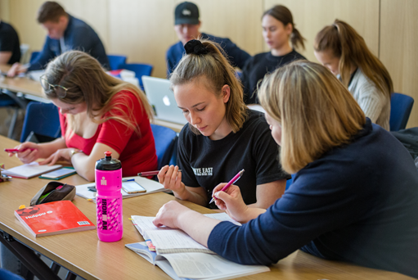
Ammatillinen koulutus
Voi suorittaa ammatillisen perustutkinnon, ammattitutkinnon tai erikoisammattitutkinnon
Perustutkinto antaa jatko-opintokelpoisuuden ammattikorkeakouluihin ja yliopistoihin
Voi suorittaa myös oppisopimuskoulutuksena
Haetaan jatkuvan haun kautta ja yhteishaun kautta
”Koin, että ensimmäistä kertaa opettajat kohtelivat minua tasavertaisina.”

Slide 14

Perusopetus, kymppiluokka ja lukio
Aikuisten perusopetuksessa voi suorittaa koko peruskoulun tai korottaa yksittäisiä arvosanoja
Kymppiluokalla voi korottaa peruskoulun arvosanoja, tutustua työelämään ja parantaa jatko-opintomahdollisuuksia. Suorittamisesta saa kuusi lisäpistettä toisen asteen ammatilliseen koulutukseen haettaessa.
Kansanopistolukiossa voi valmistua ylioppilaaksi tai suorittaa lukion opintopisteitä
Opiskelu ja asuminen kansanopiston kymppiluokalla, lukiossa ja ammatillisessa koulutuksessa on pääosin maksutonta.

Slide 15

Maahanmuuttajille suunnattu koulutus
Maahanmuuttajille suunnattu koulutustarjonta on monipuolista ja laajaa
Erityisesti maahanmuuttajille suunnattuja opintoja ovat kotoutumista edistävät opinnot, lukutaidon koulutus, aikuisten perusopetus ja ammatilliseen koulutukseen valmentava koulutus
Kotoutumisajan ylittäneillä maahanmuuttajilla on mahdollisuus saada opintoseteliavustusta, jolloin opintomaksuihin myönnetään alennus tai opinnot ovat täysin maksuttomia
Suurin osa maahanmuuttajille suunnatuista opinnoista ovat maksuttomia.

Slide 16
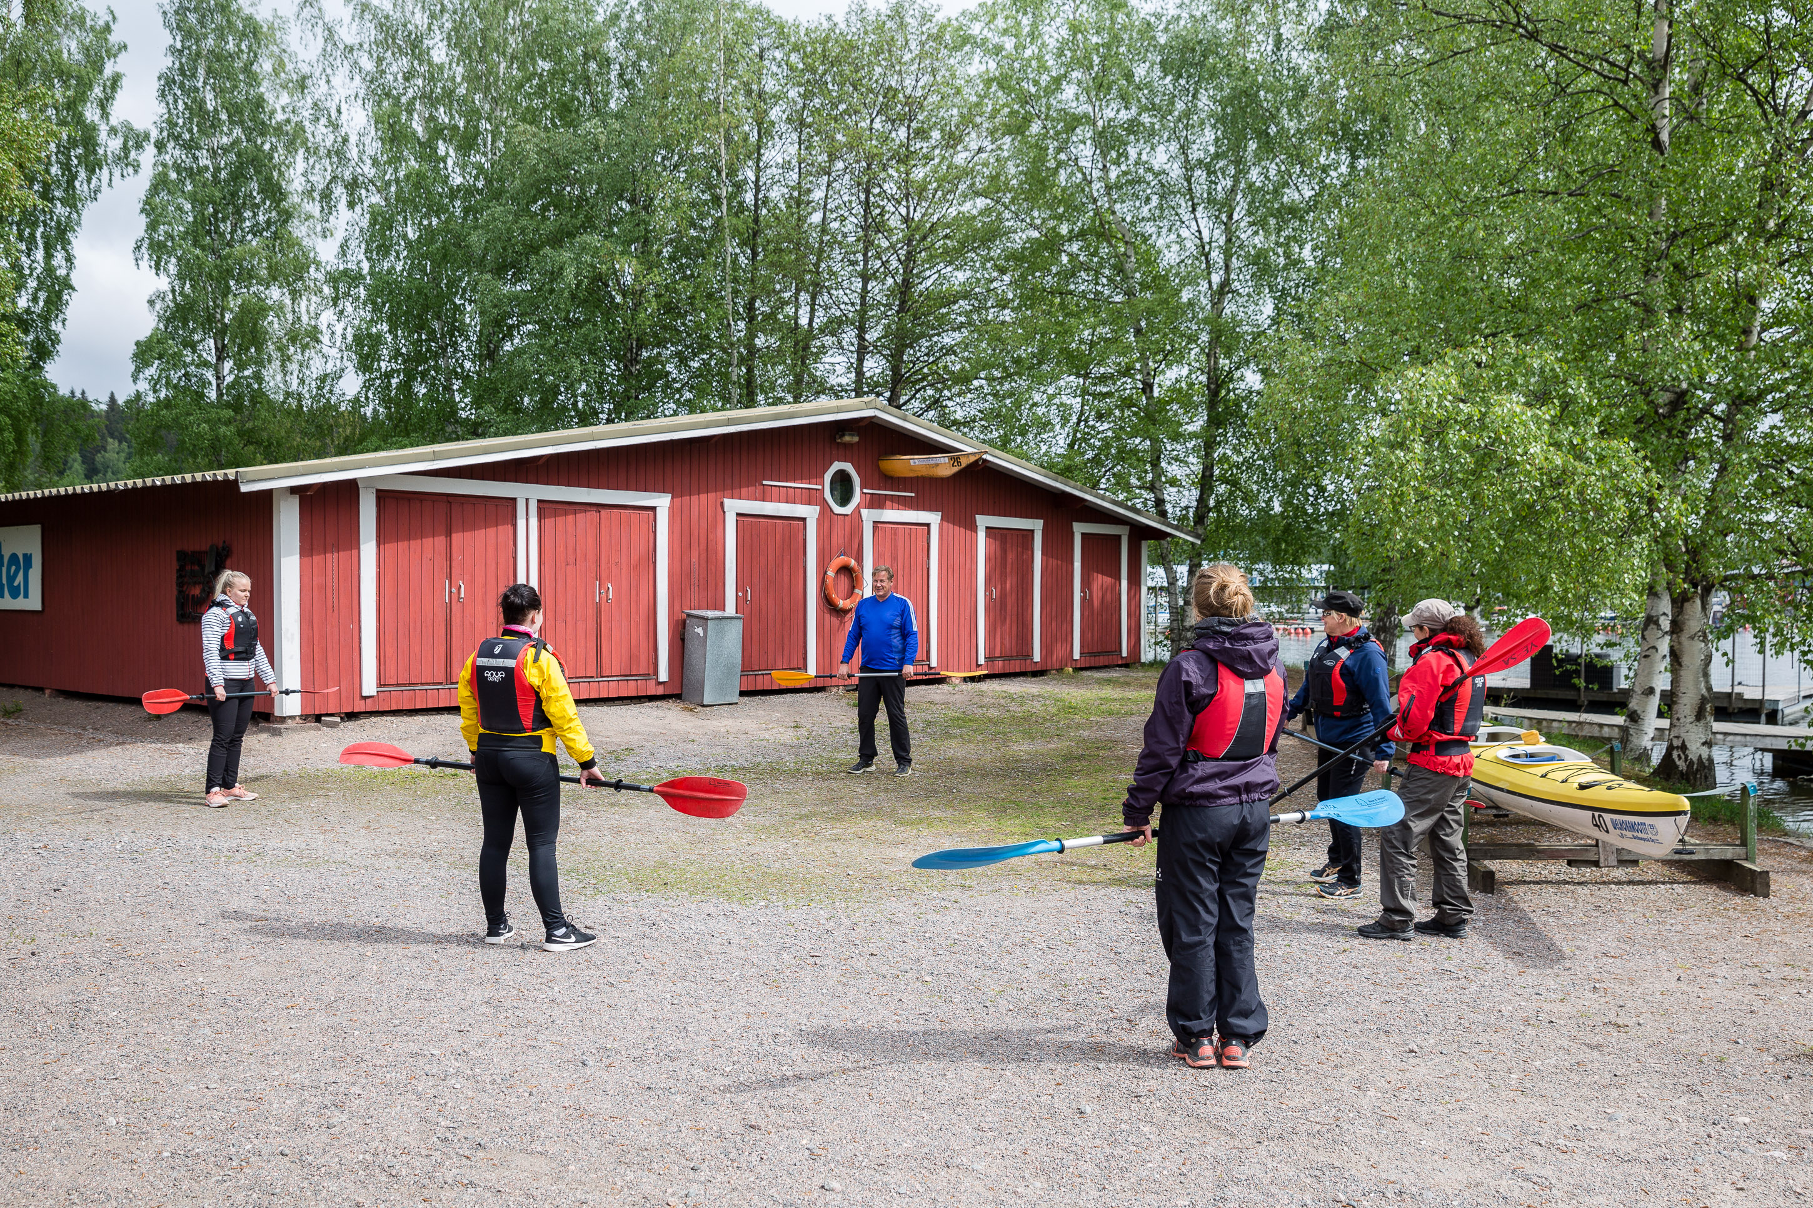
Erityistukea tarvitsevien ryhmien koulutus
Kaksi erityiskansanopistoa: Kuurojen kansanopisto ja Lehtimäen opisto
Useissa kansanopistoissa järjestetään erityistukea tarvitsevien ryhmien koulutusta
Harjoitellaan itsenäistä asumista, arjen hallintaa ja ammatillisia opintoja tukevia opintoja. Lisäksi taidealan koulutuksia.
Opiskelu on monipuolista, hauskaa ja kehittävää.

Slide 17
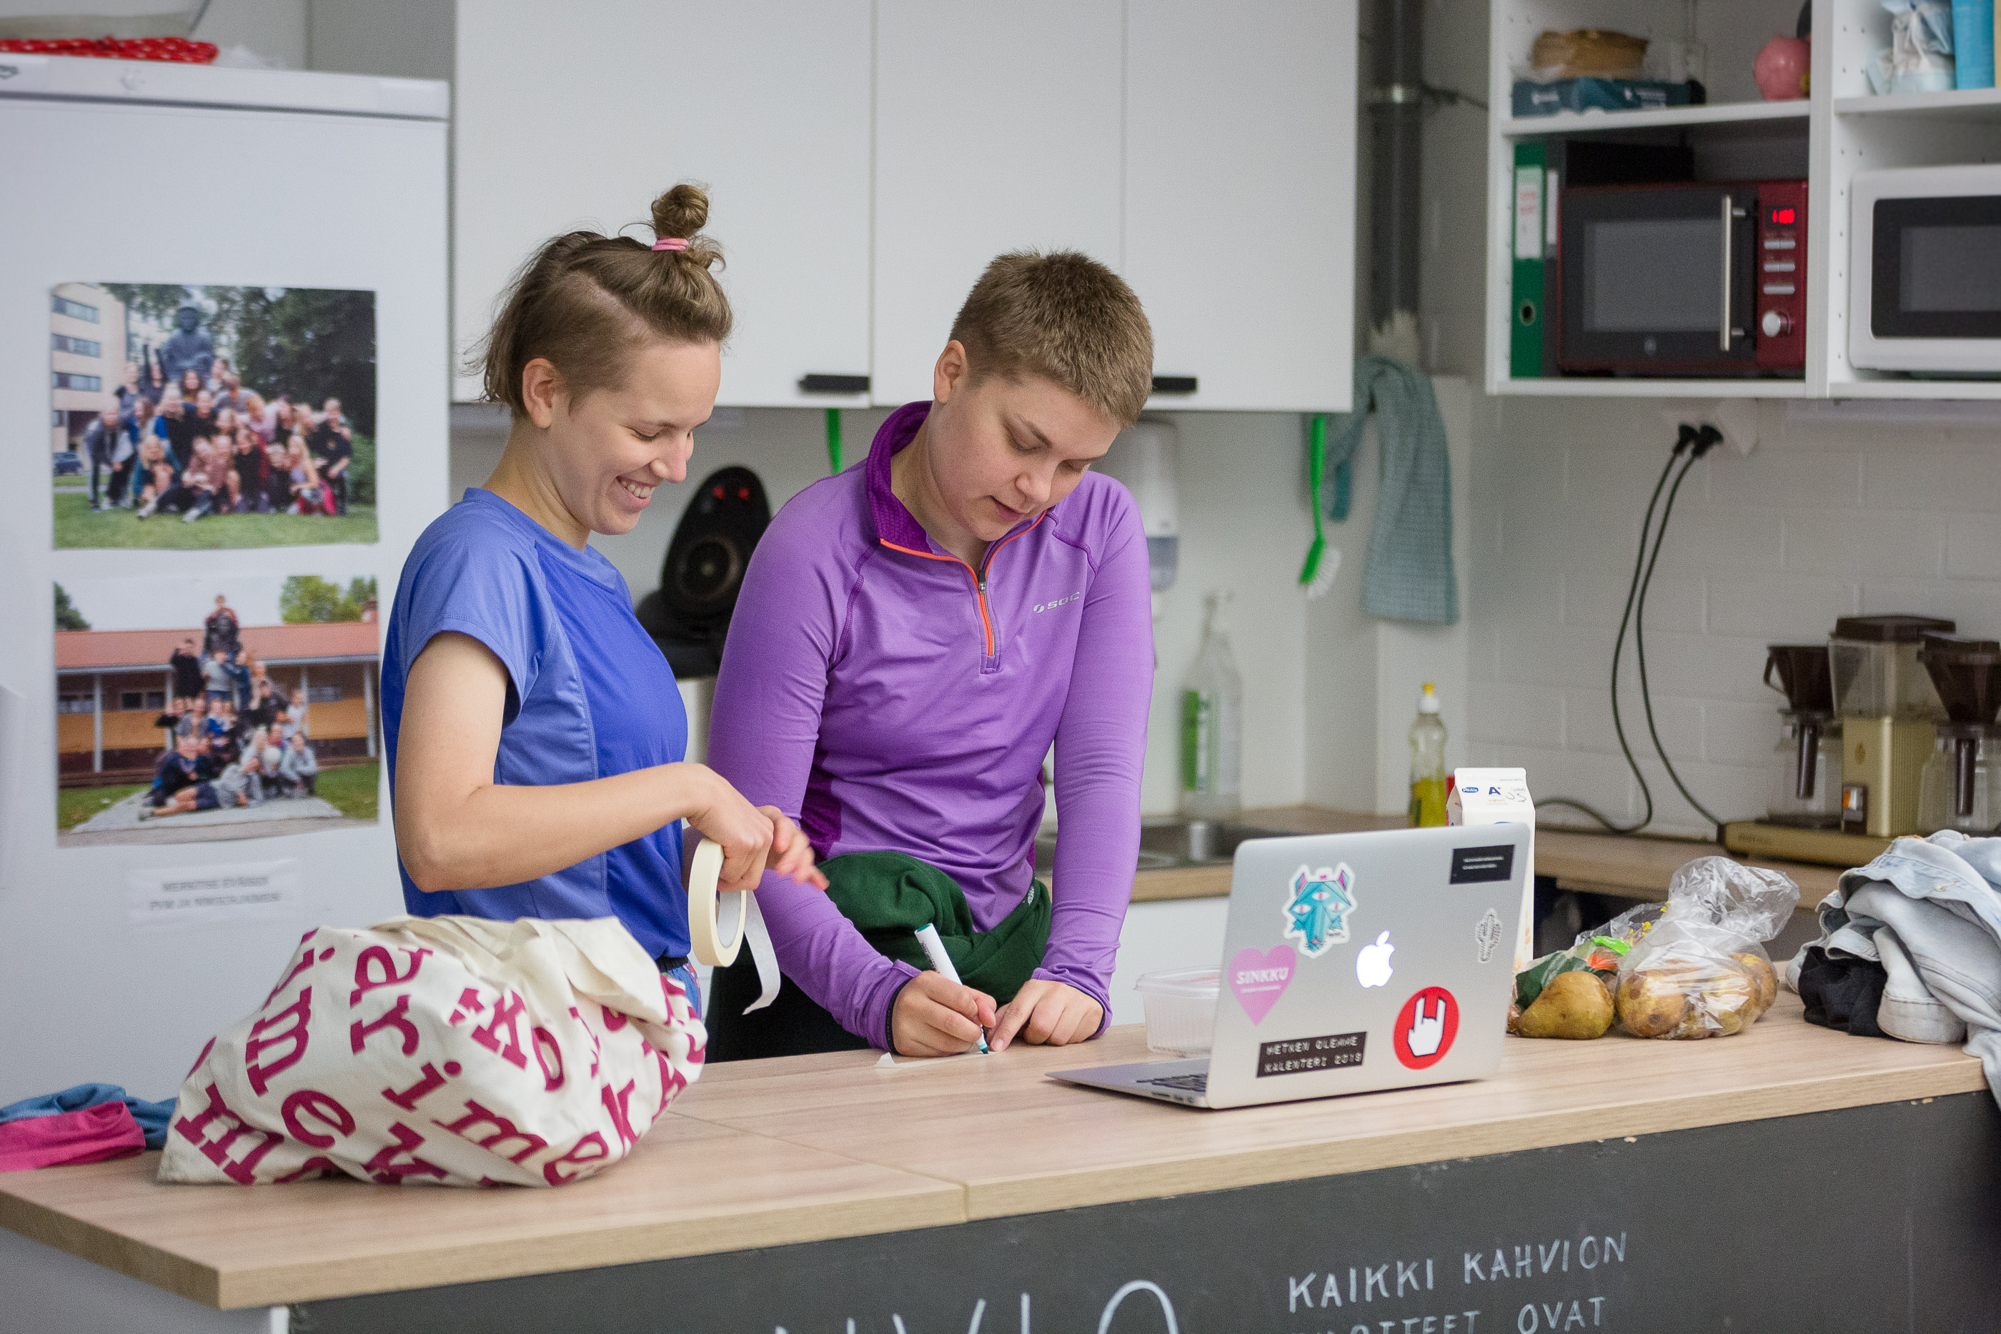
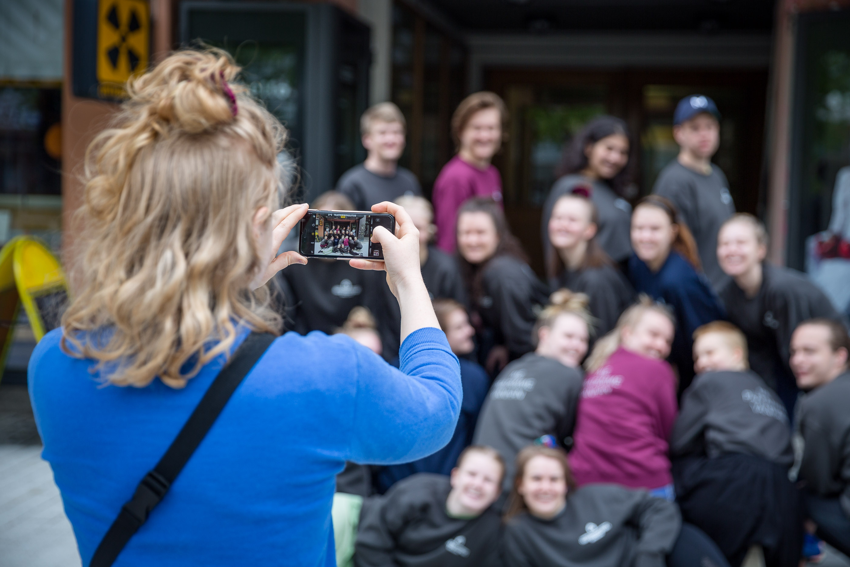
Opiskelun kustannukset
Opiskelu kansanopistossa on yleensä maksullista. Opintomaksu sisältää usein asumisen ja ruokailut opistolla.
Opiskelu ja asuminen kansanopiston aikuisten perusopetuksessa, kymppiluokalla, lukiossa ja ammatillisessa koulutuksessa on pääosin maksutonta
Kansanopisto-opiskelija voi hakea Kelasta toisen asteen opintotukea ja asumislisää opiskelun ajaksi
Opintotuki ei vähennä myöhempiin korkeakouluopintoihin myönnettäviä tukikuukausia

Slide 18
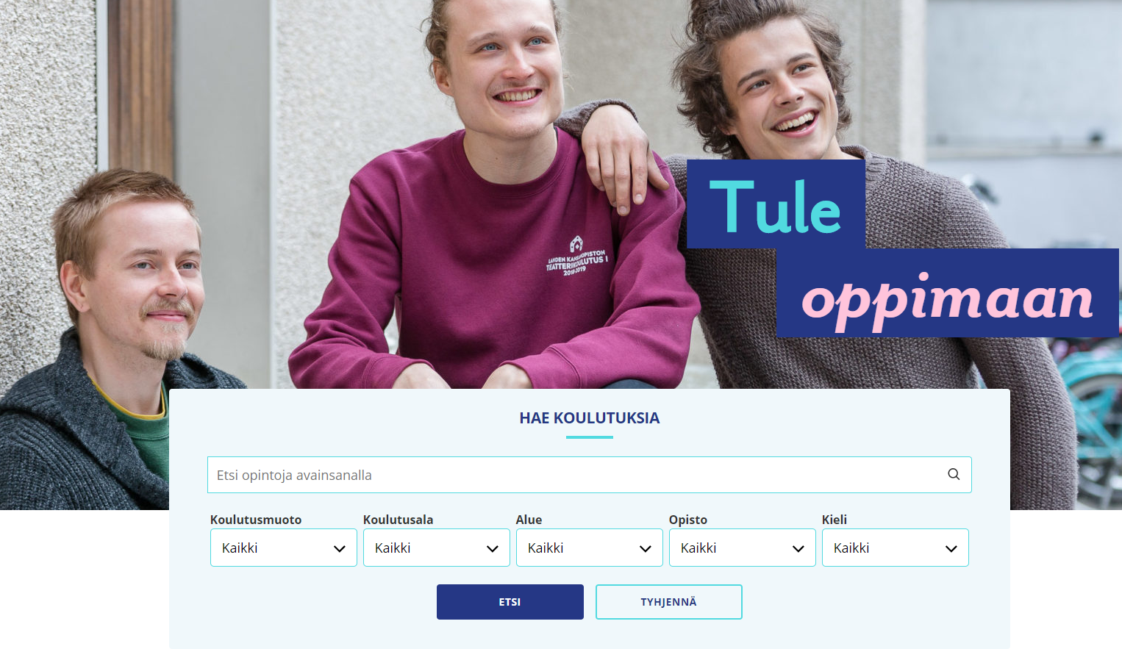
Kansanopistot.fi -verkkosivuilta löydät kaikki kansanopistojen koulutukset
Katso ohjeet koulutukseen hakemisesta kansanopiston omilta verkkosivuilta
www.kansanopistot.fi www.folkhogskolor.fi

Slide 19
”Se on täydellinen vaihtoehto ihmiselle, joka etsii omaa kiinnostuksen kohdettaan. Se oli kaikkea muuta kuin välivuosi. Laaja koulutusvalikoima antaa mahdollisuuksia monille ja parantaa jatko-opintoihin pääsyä.” www.kansanopistot.fi

Slide 20

Lisätietoa koulutuksista: www.kansanopistot.fi www.folkhogskolor.fi
Seuraa kansanopistojen toimintaa:
Facebook: Kansanopistot – Folkhögskolor
Instagram: kansanopistot_folkhogskolor

